Slide 1
Visión artificial para el control vehicular
Preparación Y Evaluación De Proyectos De Ti
Nombre de asignatura: Preparación Y Evaluación De Proyectos De Ti
Nombre integrantes del grupo: Felipe Inda; Yerko Fuentes
Nombre carrera: Ingeniería en Informática
Fecha exposición: 11 de julio del 2019

Slide 2
Índice de contenidos
1. Definición Proyecto.
1.1. Justificación de la Problemática empresarial.
1.2. Descripción de la Solución.
2. Gestión Alcance y tiempo
2.1. Definición Alcance.
2.2. Interesados.
2.3. EDT / Entregables.
2.4. Carta Gantt.
3. Factibilidad Técnica e Implementativa.
3.1. Análisis Comparativo de HW – SW.
3.2. Análisis de Recursos (para Desarrollo e Implementación).
4. Gestión de Riesgos.
4.1. Matriz de Riesgos con plan de respuesta
5. Metodología Proyecto.
5.1. Descripción de Metodología.
5.2. Ventajas / Desventajas.
6. Factibilidad Económica.
6.1. Estructura de Costos.
6.2. Estimación TCO.

Slide 3

Definición Proyecto
Problemática empresarial.
Solución a problemática.

Slide 4


Gestión Alcance y tiempo
Alcance del proyecto
Stakeholders

Slide 5
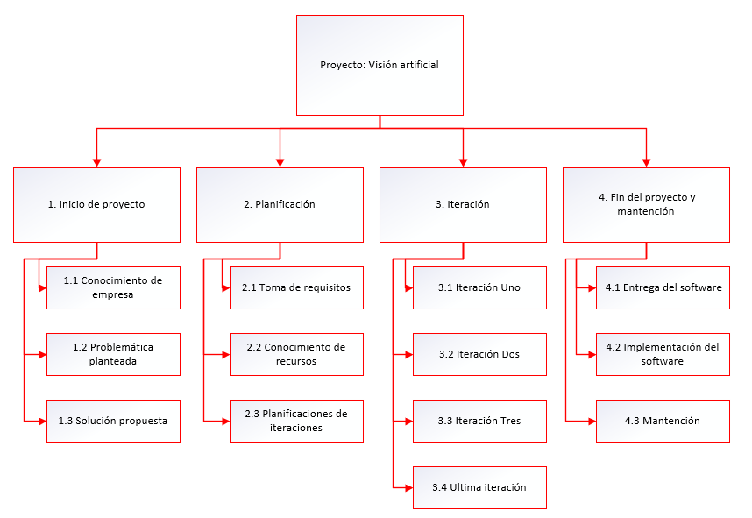
Gestión Alcance y tiempo
Entregables

Slide 6
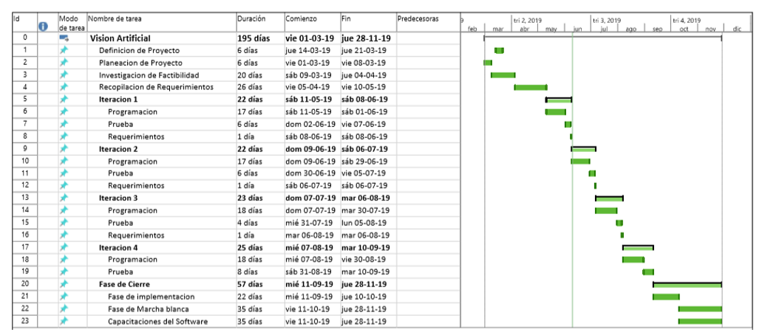
Gestión Alcance y tiempo
Carta Gantt

Slide 7





Factibilidad Técnica e Implementativa
Análisis Comparativo de HW – SW

Slide 8

Factibilidad Técnica e Implementativa
Análisis de Recursos

Slide 9
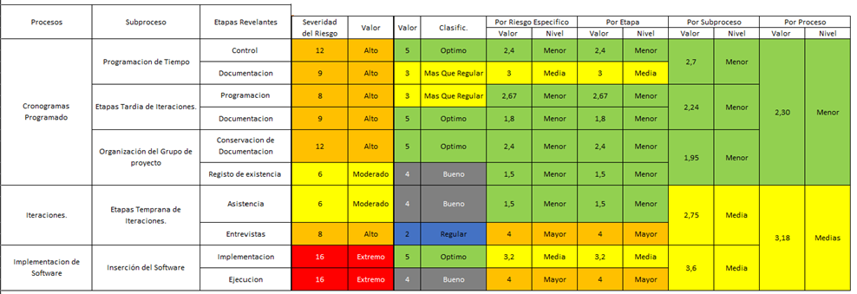
Gestión de Riesgos
Plan de mitigación

Slide 10
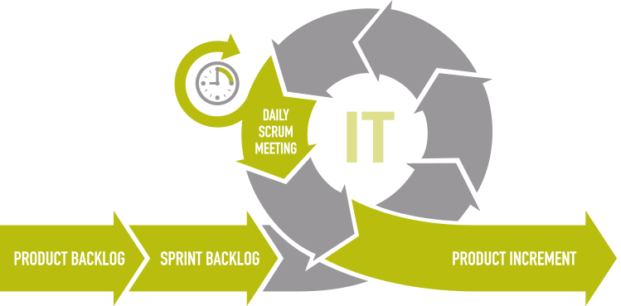
Metodología Proyecto
Metodología Scrum →
Ventaja y desventajas

Slide 11
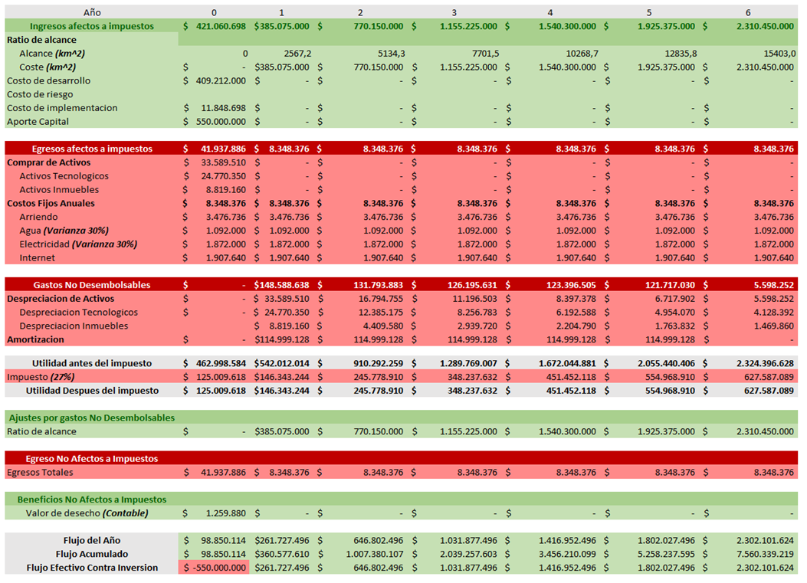
Factibilidad Económica

Slide 12
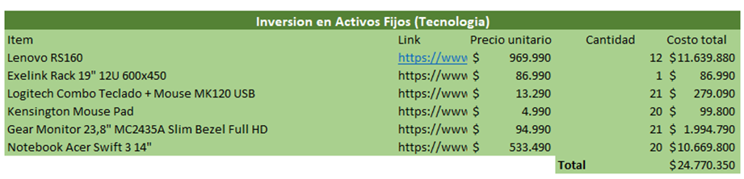
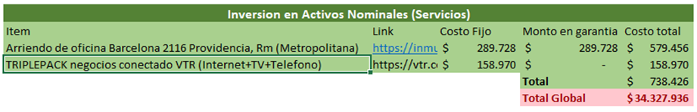
Factibilidad Económica

Slide 13
Visión artificial para el control vehicular
Preparación Y Evaluación De Proyectos De Ti
Nombre de asignatura: Preparación Y Evaluación De Proyectos De Ti
Nombre integrantes del grupo: Felipe Inda; Yerko Fuentes
Nombre carrera: Ingeniería en Informática
Fecha exposición: 11 de julio del 2019

